Slide 1
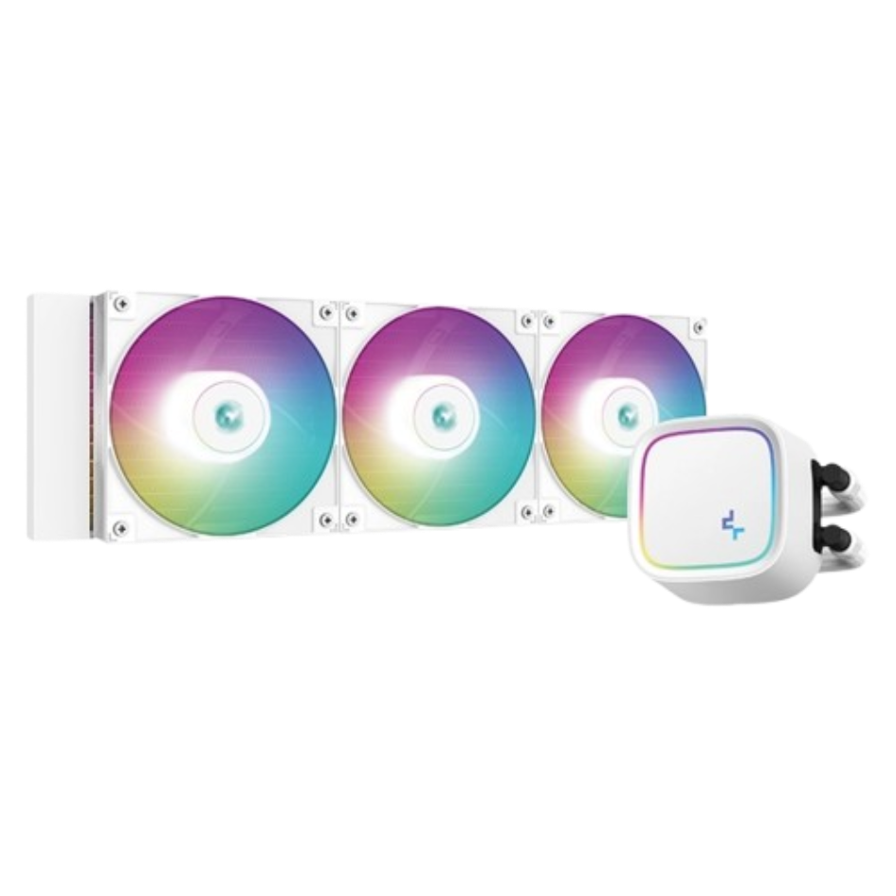
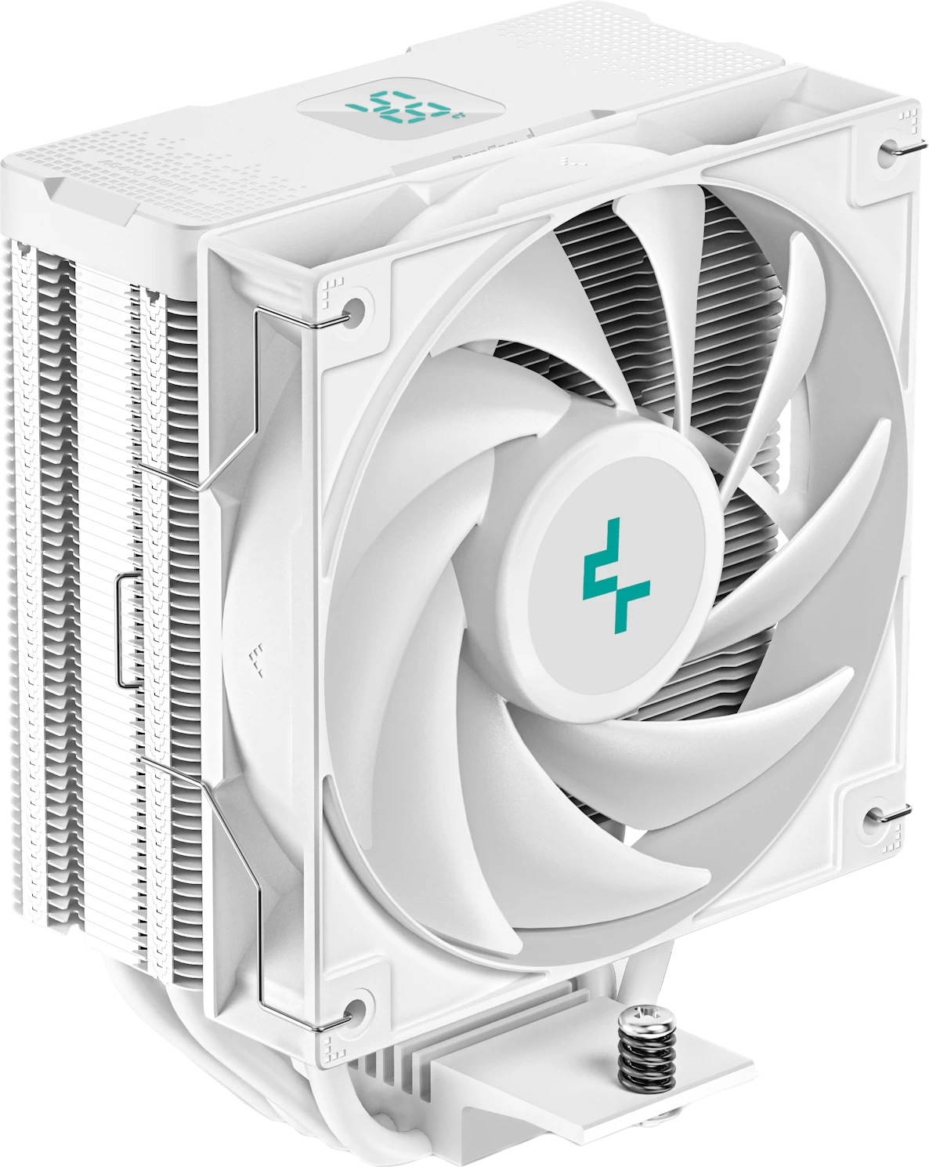
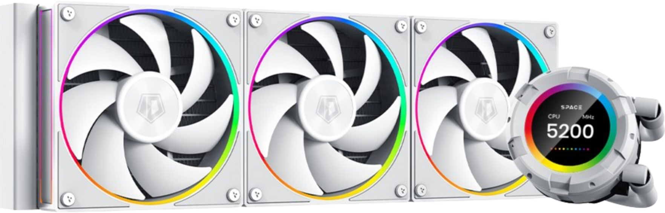
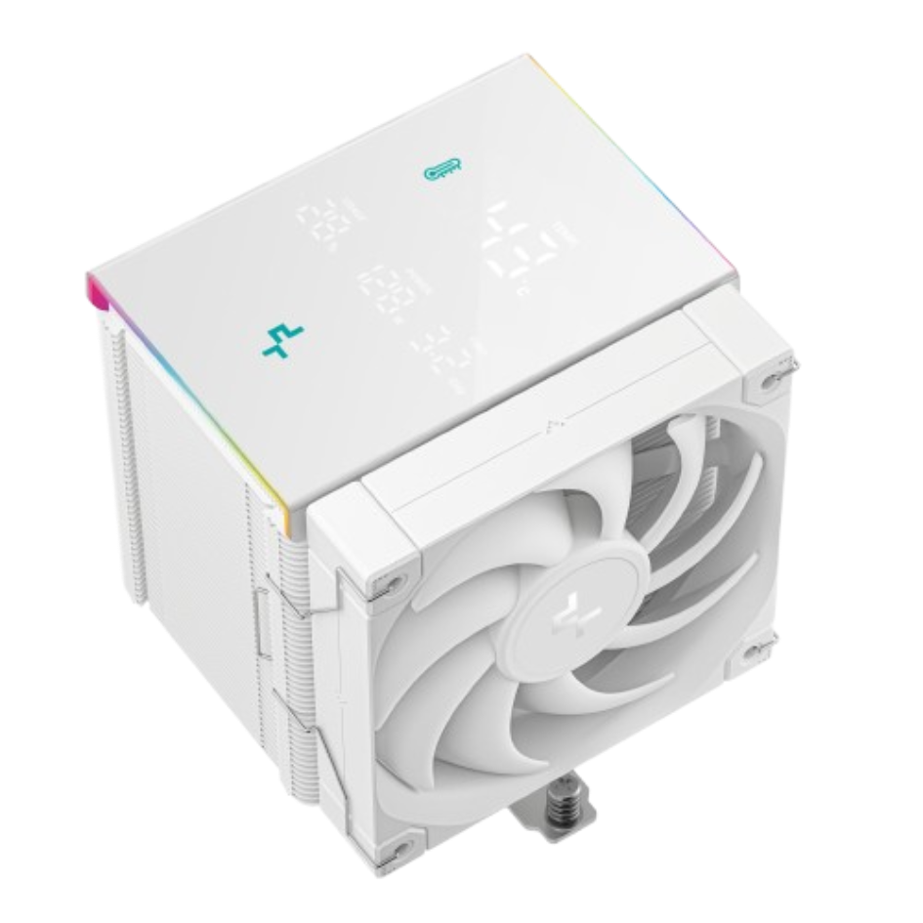
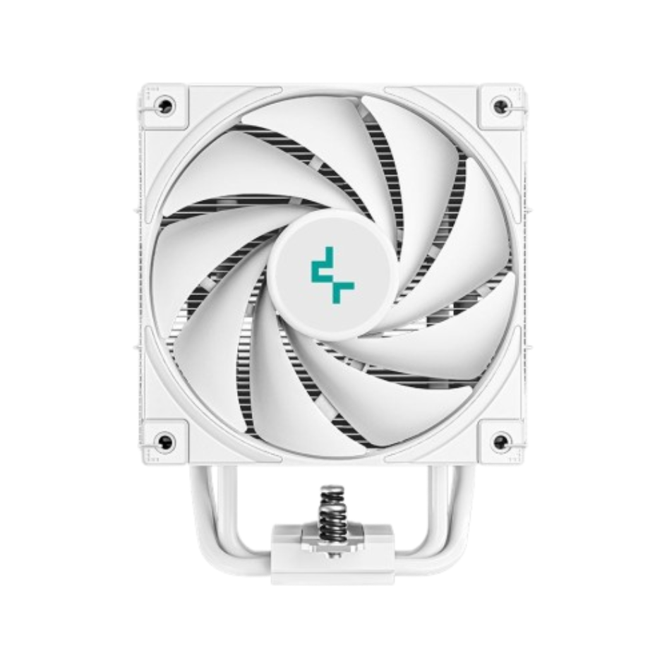
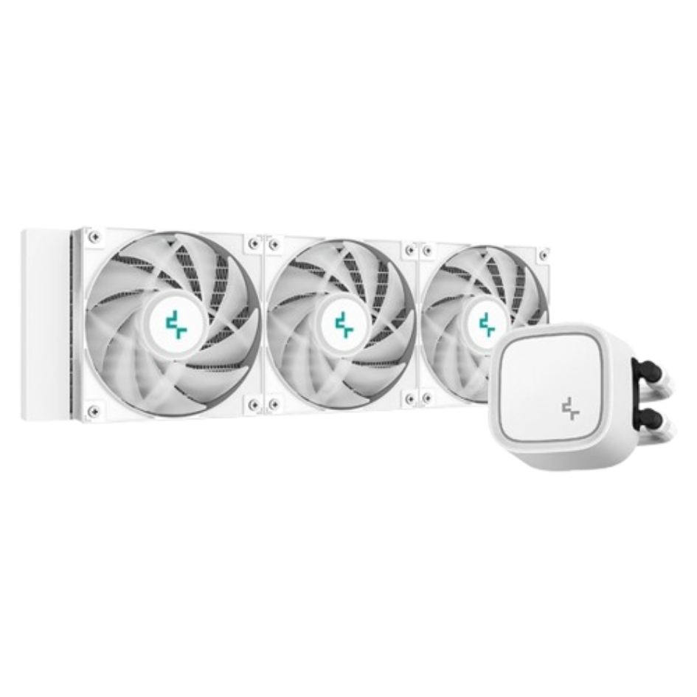
Обладнання для охолодження ПК
Види, принципи роботи, критерії вибору
Автор: Казимірський Максим

Slide 2
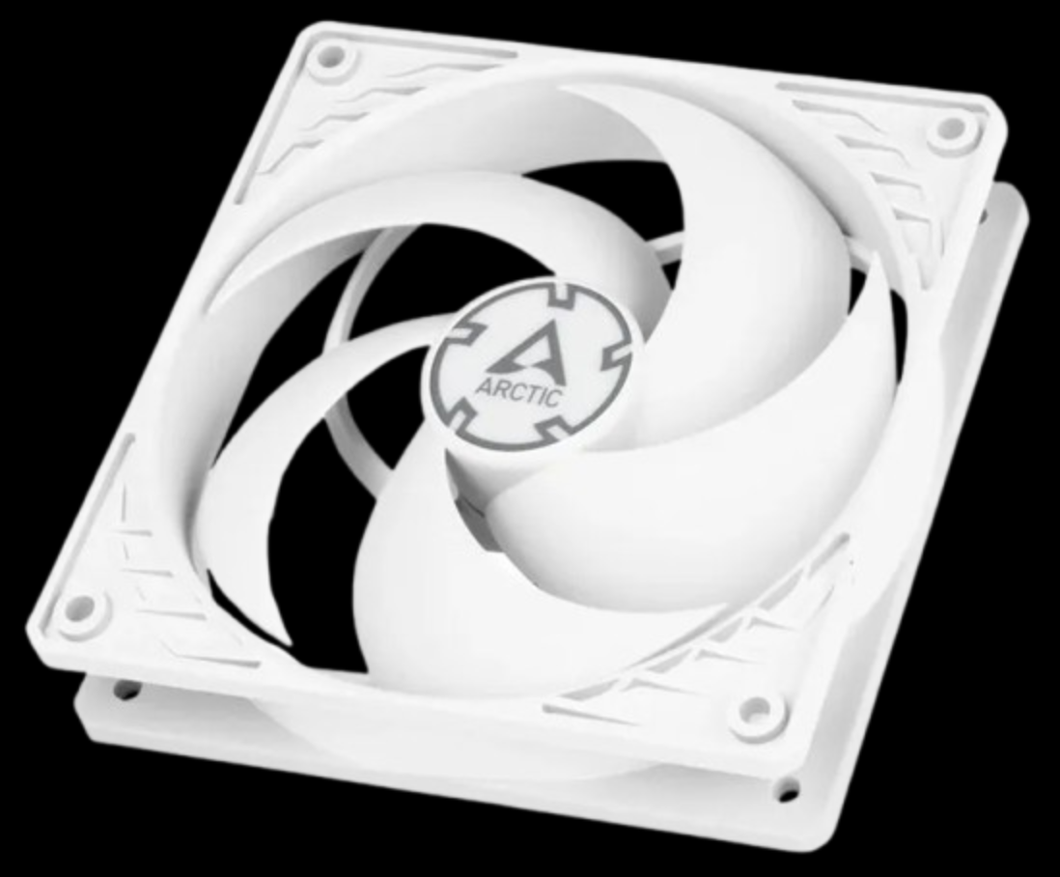
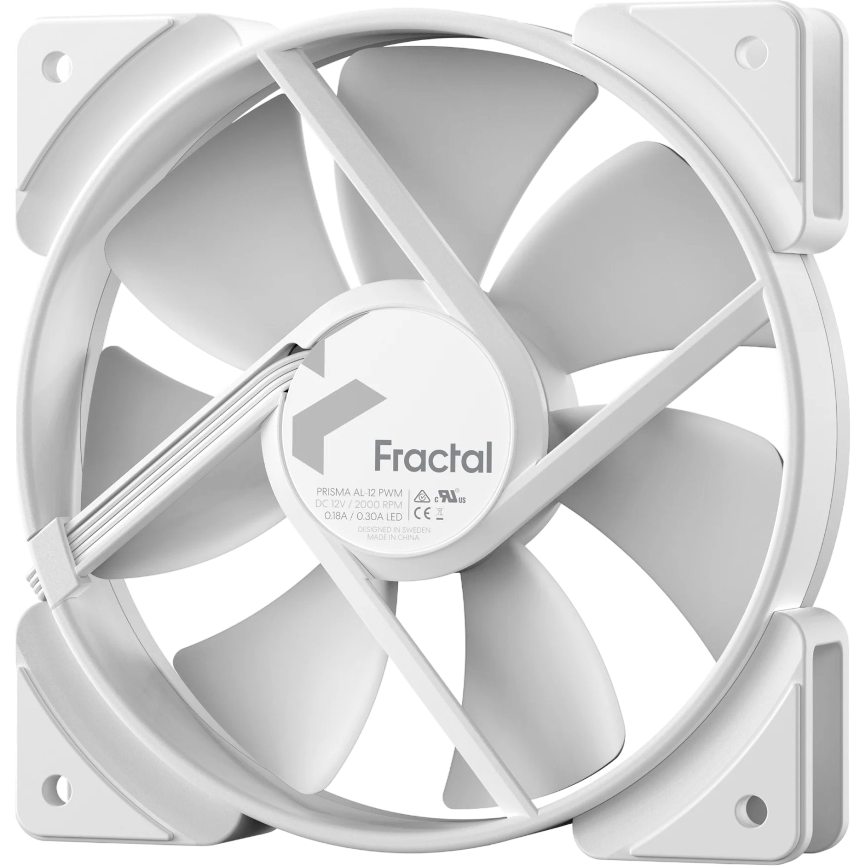
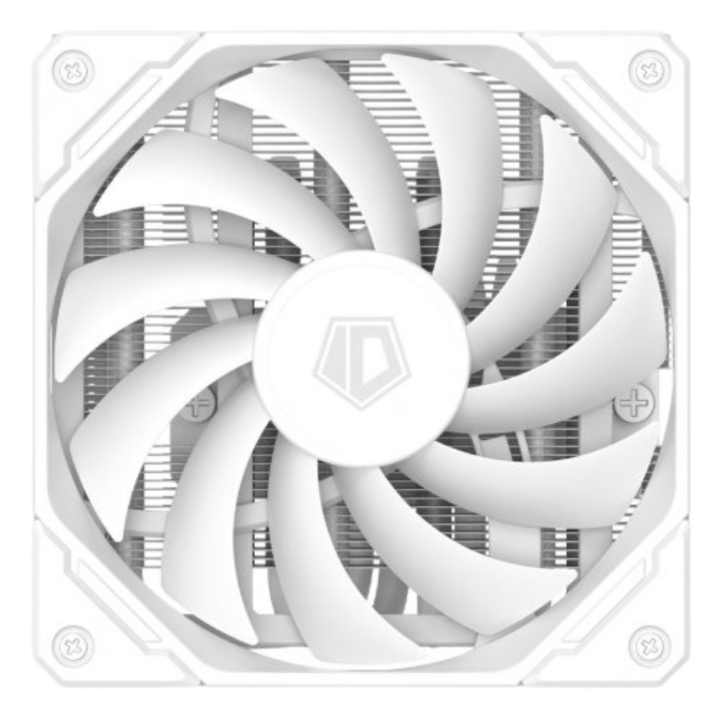
Види охолодження
Повітряне (активне & пасивне)
Рідинне

Slide 3
Кулери та вентилятори
Розміри (80мм, 120мм, 140мм).

Slide 4

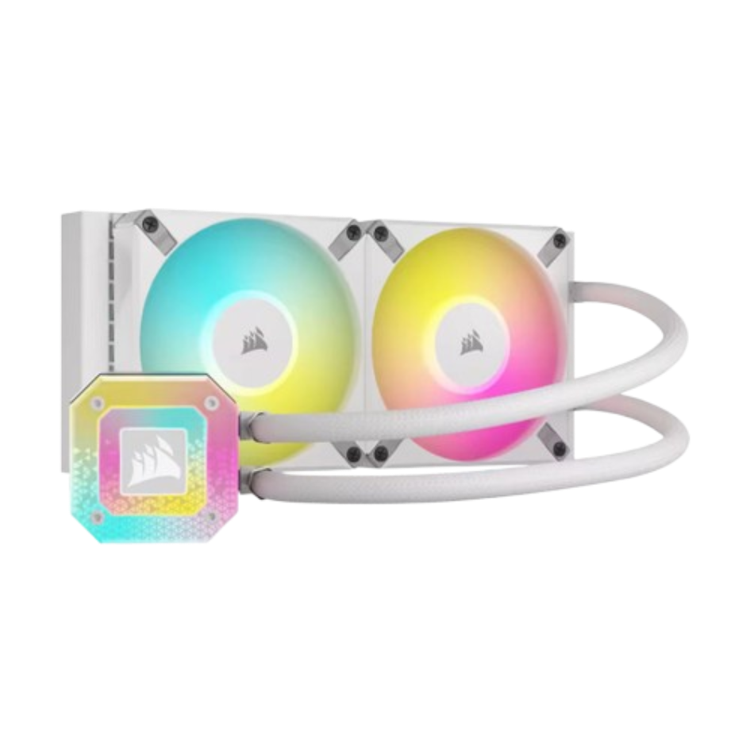
Чому охолодження важливе для ПК?
Перегрів = поломка
Чіпи горять без відведення тепла.
Тертя електроніки → тепло Чим більше навантаження – тим більше нагрівається.
Гарячі компоненти – повільні CPU/GPU самі знижують швидкість, щоб не згоріти.

Slide 5
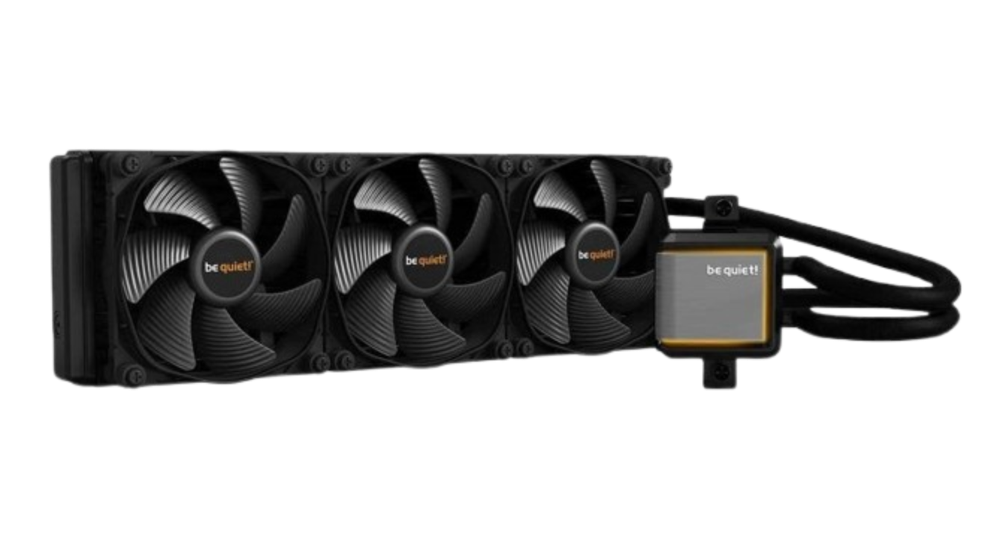
Рідинне охолодження
✅ Переваги:
Найвища ефективність (ідеально для розгону)
Практично безшумна робота
❌ Недоліки:
Значно дорожче за повітряне
Ризик витоку рідини (рідкісний, але критичний)
Складний монтаж та обслуговування
💧 Топ-моделі:
NZXT Kraken X63 – стиль + RGB
Corsair H100i – баланс ціна/якість

Slide 6
Пасивне охолодження
✅ Переваги:
Абсолютно безшумне (немає вентиляторів)
Надійність (немає механічних частин, що ламаються)
Енергоефективність (не потребує додаткового живлення)
🔹 Приклади:
Be Quiet! Silent Loop – гібридний варіант із можливістю пасивної роботи
Noctua NH-P1 – спеціалізований пасивний кулер
Недоліки ❌
Обмежена потужність (лише для малопотужних ПК або серверів)
Великі габарити (масивні радіатори займають багато місця)
Залежність від циркуляції повітря (потрібна хороша вентиляція корпусу)

Slide 7
Вибір охолодження
Геймери / Розгін:
Рідинне СВО (240-360 мм) або потужне повітряне (Noctua NH-D15)
Причина: високі TDP CPU/GPU (до 350W+)
Офісні ПК / HTPC:
Бюджетне повітряне (Cooler Master Hyper 212)
Причина: енергоефективні процесори (65W↓), низький шум
Сервери / Відеомонтаж:
Комбіновані системи (пасивні радіатори + контрольовані вентилятори)
Причина: баланс між безперебійністю (24/7) та шумом

Slide 8
❄️ ПК З охолодженням
Стабільна продуктивність (немає троттлінгу)
Довший термін служби (компоненти не деградують)
Тиха робота (сучасні системи оптимізовані)
Можливість розгону (додатковий запас по температурі)

Slide 9
🔥ПК Без охолодження
Термічне троттлінгування (падіння продуктивності на 50-70%)
Ризик миттєвого виходу з ладу (перегрів >100°C)
Видимі пошкодження (надуті конденсатори, відшарування чипів)
Скорочений термін експлуатації (з 5-7 років до 1-2)

Slide 10
Охолодження — це не просто "бажано", а обов’язково для будь-якого ПК. Без нього:
Висновок
🔥 Процесор/відеокарта перегріваються за хвилини
⏳ Ресурс компонентів скорочується в рази
💸 Ремонт обійдеться дорожче за хороший кулер
Автор: Казимірський Максим

